Slide 1
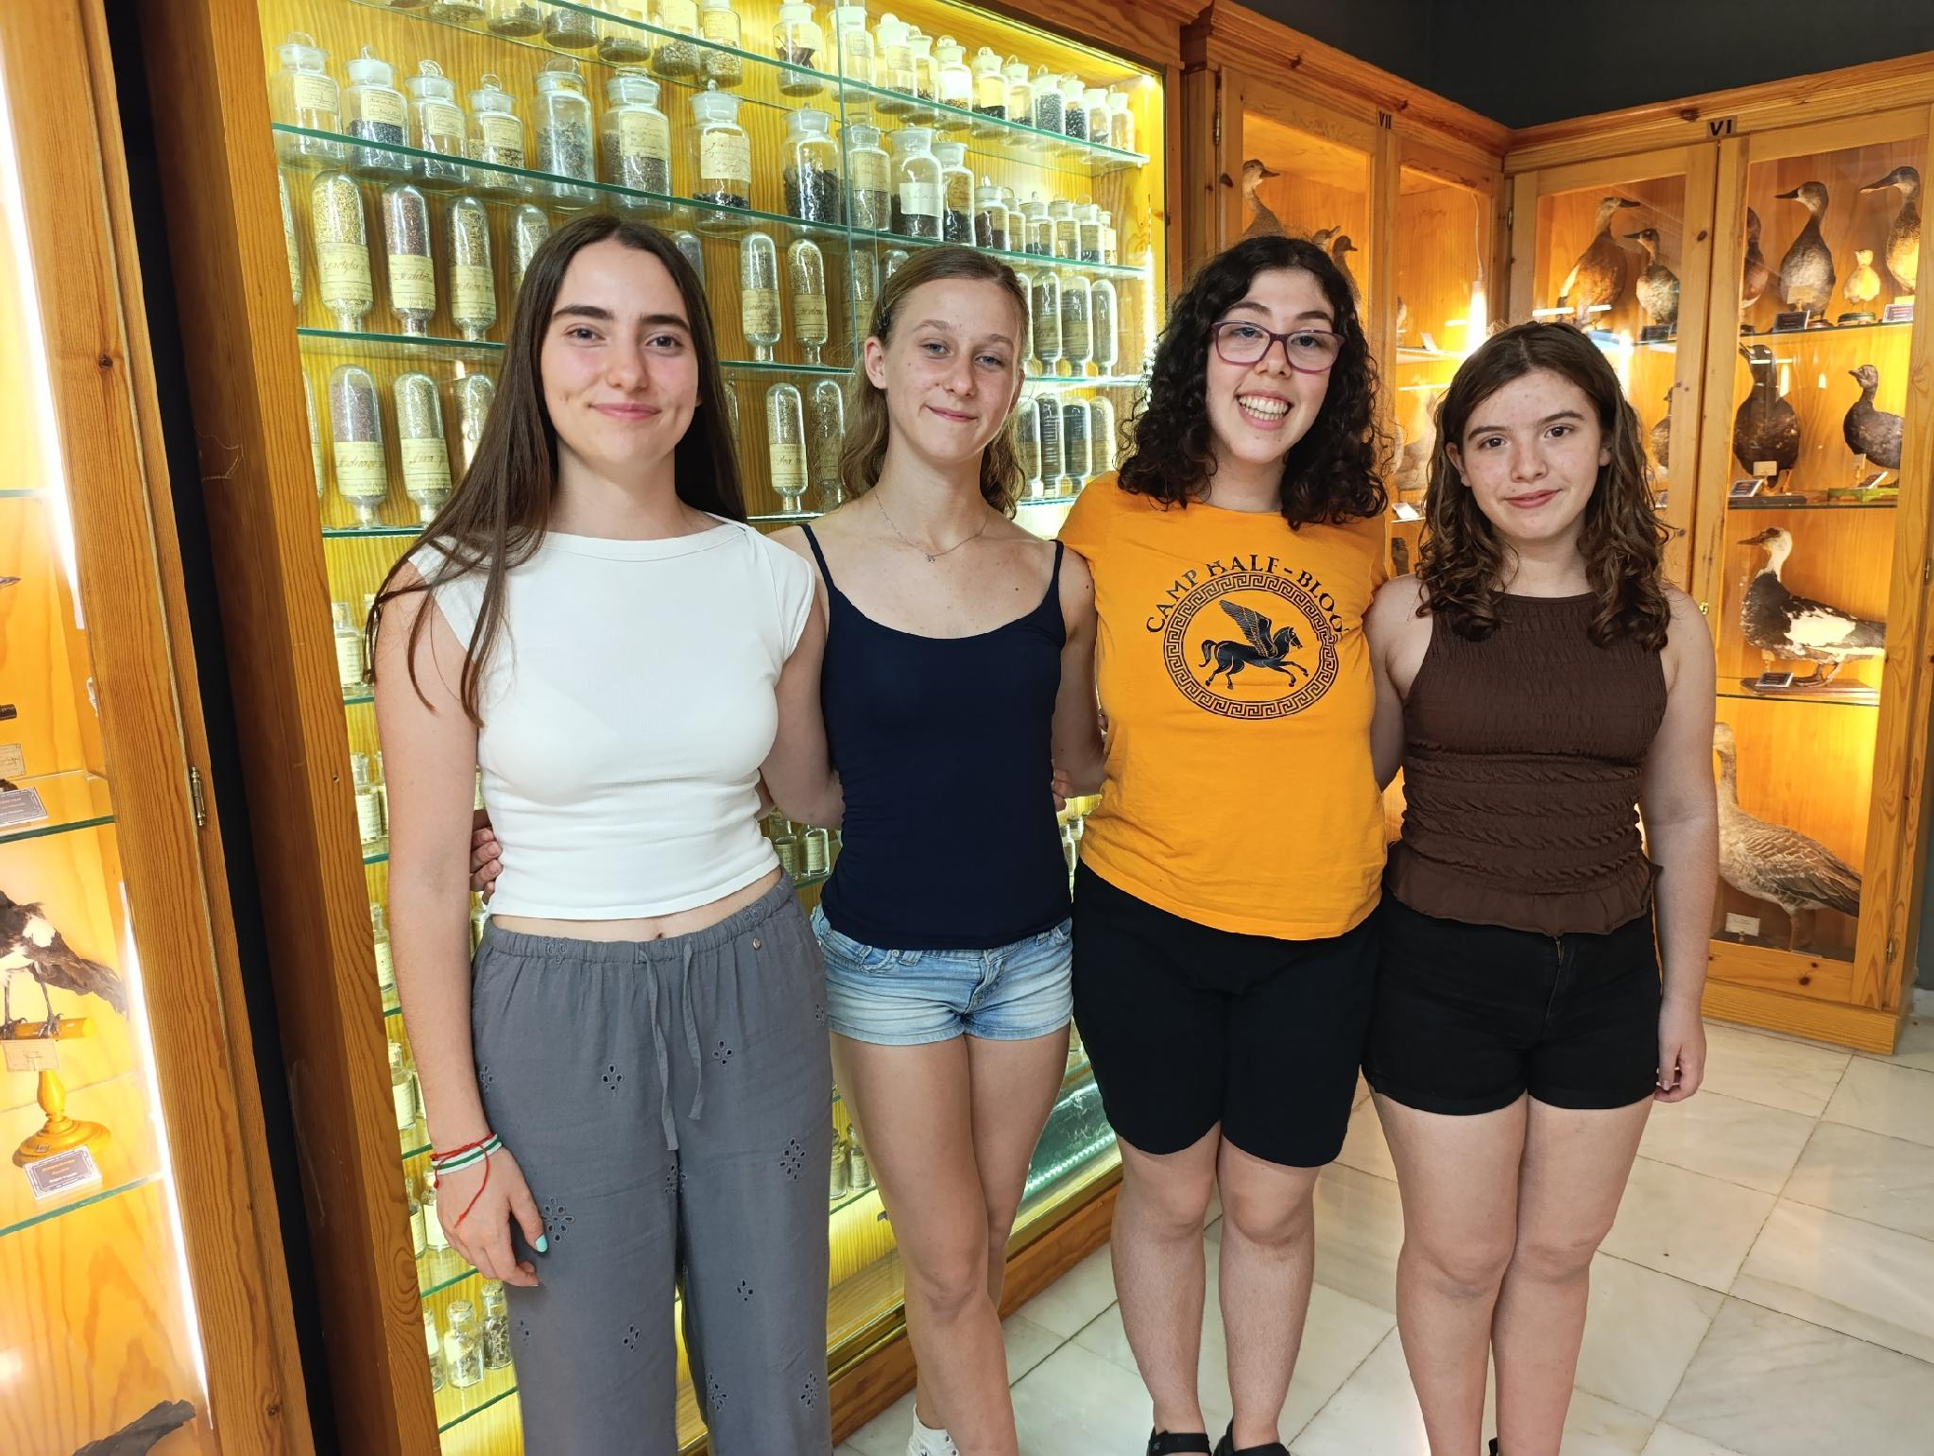
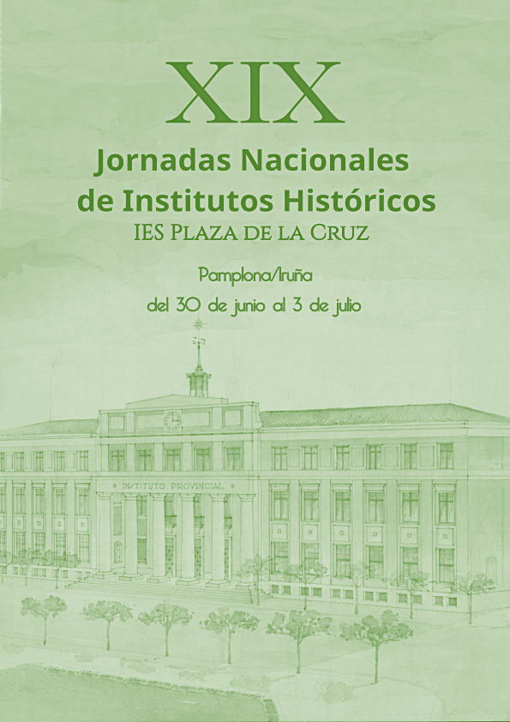

El semillero del Museo del Padre Suárez sembrando vocaciones
1
Mª Adelaida Adarve Torres
Responsable del Museo de Ciencias
Patricia Ruiz Martín
Anna Nichaienko
Iria Ribadas Alonso
Sofía Fernández Díaz
Alumnas de 3º ESO
Museo de Ciencias
Instituto Histórico Padre Suárez

Slide 2
ÍNDICE
2
Introducción
Historia de la cátedra de Agricultura del Instituto Provincial de Segunda Enseñanza de Granada
El semillero del Museo del Padre Suárez
Investigación: germinando semillas
Conclusiones
M. Adelaida Adarve
Museo de Ciencias
Instituto Histórico Padre Suárez

Slide 3
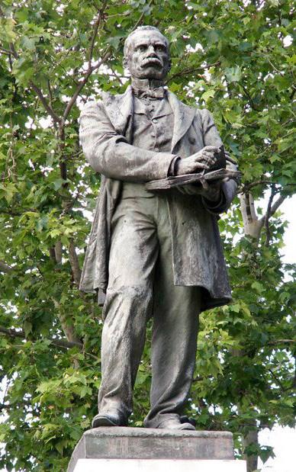
INTRODUCCIÓN
3
1857 Ley Moyano: estudios de Aplicación a la Agricultura (tres cursos)
  Primer curso: Dibujo lineal
  Segundo curso: Dibujo topográfico
  Tercer curso: Topografía y Agricultura teórico-práctica
Se obtiene el título de Perito Agrimensor y Tasador de Tierras.
M. Adelaida Adarve
Museo de Ciencias
Instituto Histórico Padre Suárez

Slide 4
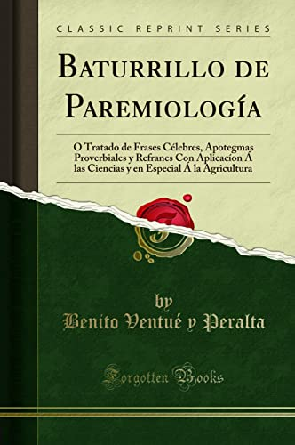
4
1861: Se crean las cátedras de Agricultura en los Institutos.
1863-64: comienzan los estudios de Aplicación a la Agricultura en nuestro instituto.
28 de Julio 1864: Catedrático Sr. D. Benito Ventué y Peralta, perito e ingeniero agrónomo, alumno de la Escuela Central de Agricultura.
M. Adelaida Adarve
Museo de Ciencias
Instituto Histórico Padre Suárez

Slide 5
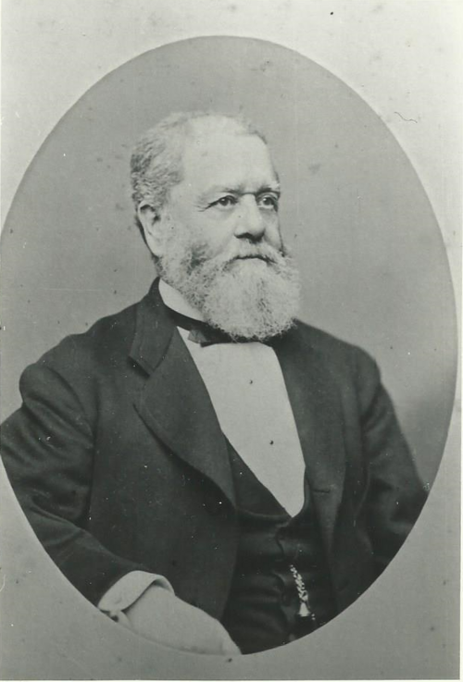
5
Libros de texto de Agricultura:
  De 1863 a 1868 D. Antonio Blanco Fernández. Manual de Agricultura
  De 1868 a 1873 D. Gaspar Molina Capell.
  De 1873 a 1878
  D. Balbino Cortés y Morales.
M. Adelaida Adarve
Museo de Ciencias
Instituto Histórico Padre Suárez

Slide 6
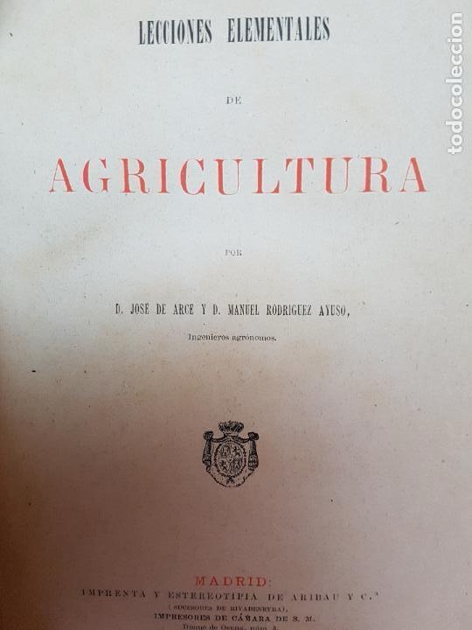
Libros de texto de Agricultura
6
1877-78 Agricultura Elemental en 2ª Enseñanza
Impartida por D. Benito Ventué.
  Libro de texto elegido de
  D. José de Arce y D. Manuel Rodríguez Ayuso.
1878-79 desaparecen los estudios aplicados a la agricultura
M. Adelaida Adarve
Museo de Ciencias
Instituto Histórico Padre Suárez

Slide 7
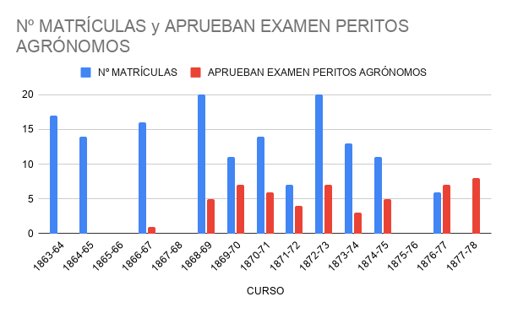
7
M. Adelaida Adarve
Museo de Ciencias
Instituto Histórico Padre Suárez

Slide 8
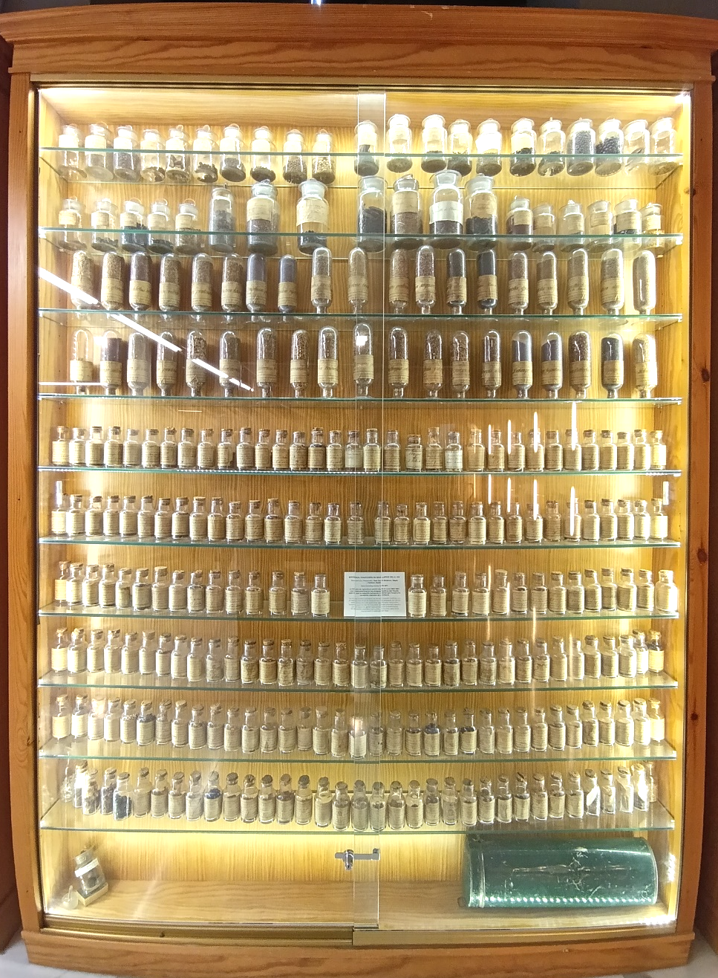
EL SEMILLERO DEL MUSEO DEL PADRE SUÁREZ
8
SALA 2: BIODIVERSIDAD
316 FRASCOS EN TOTAL
39 EN ESTANTES 1 Y 2: VIDRIO CON TAPÓN DE VIDRIO Y CARTELA
38 EN ESTANTES 3 Y 4: VIDRIO SOPLADO. INVERTIDOS CON TAPÓN DE CORCHO Y CARTELA
201 EN LOS ESTANTES DEL 5 A 10. VIDRIO CON TAPÓN DE CORCHO Y CARTELA
M. Adelaida Adarve
Museo de Ciencias
Instituto Histórico Padre Suárez

Slide 9
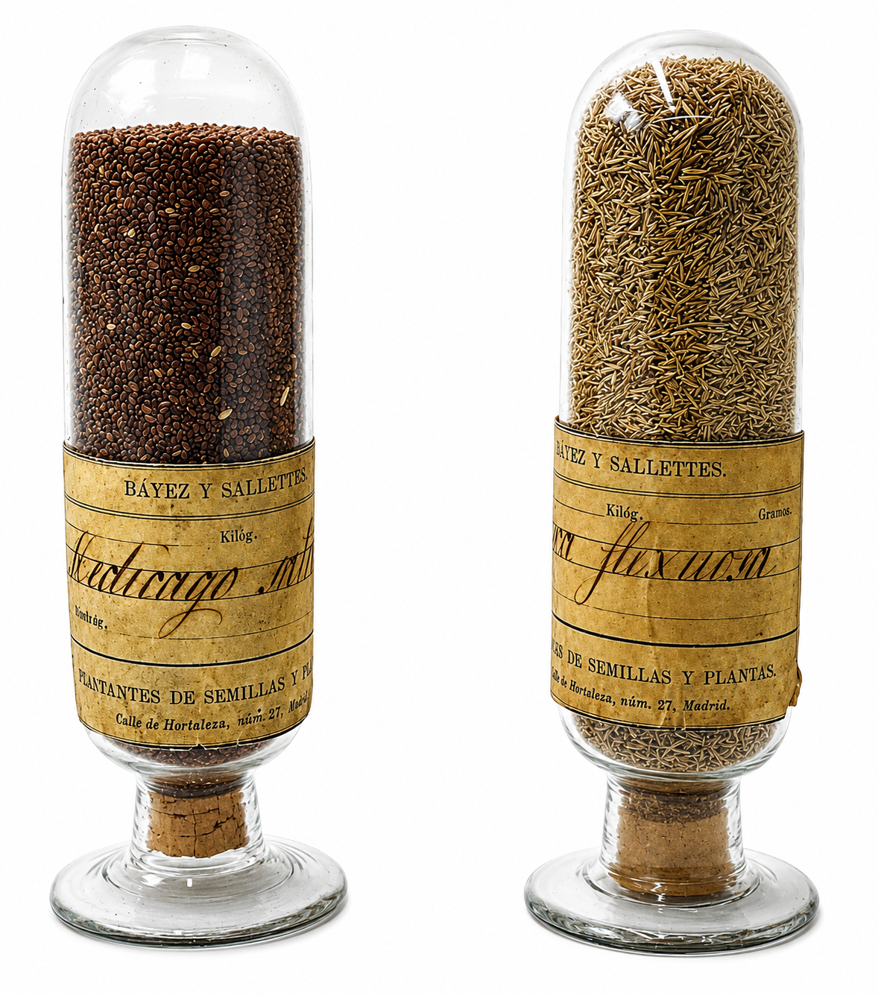
EL SEMILLERO DEL MUSEO DEL PADRE SUÁREZ
9
Curso 1871-72: Se compran 76 muestras de semillas
Conservamos 38 muestras en frascos de vidrio soplado invertidos, con tapón de corcho, estancos.
Cartela
BAYES Y SALLETES, tratantes de semillas y plantas. Calle de Hortaleza 27, Madrid
M. Adelaida Adarve
Museo de Ciencias
Instituto Histórico Padre Suárez

Slide 10
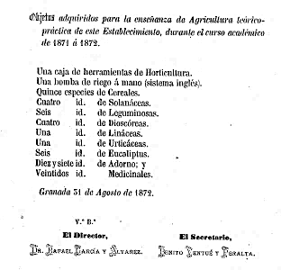
EL SEMILLERO DEL MUSEO DEL PADRE SUÁREZ
10
M. Adelaida Adarve
Museo de Ciencias
Instituto Histórico Padre Suárez

Slide 11
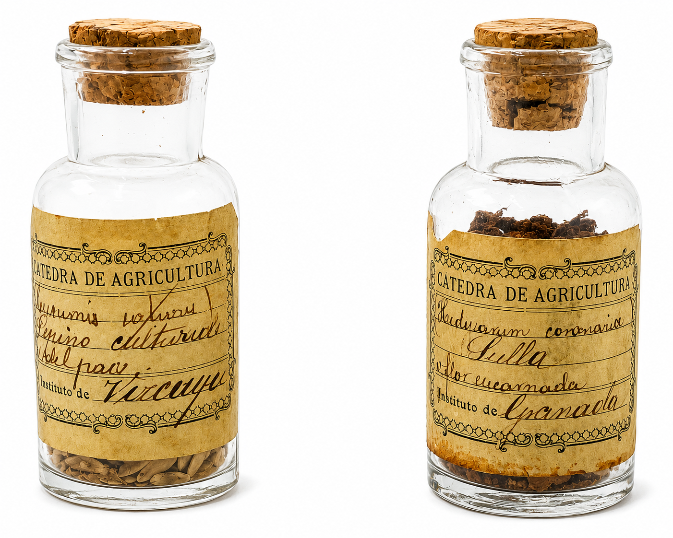
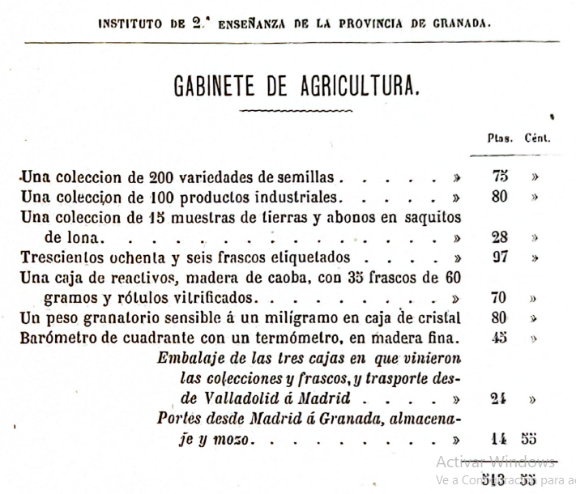
EL SEMILLERO DEL MUSEO DEL PADRE SUÁREZ
11
Curso 1881-82: conservamos 201
M. Adelaida Adarve
Museo de Ciencias
Instituto Histórico Padre Suárez

Slide 12
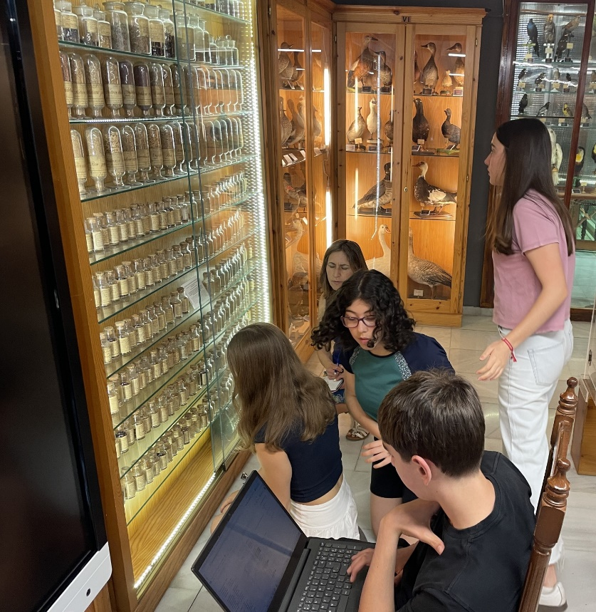
INVESTIGACIÓN DEL SEMILLERO
12
Alumnas de 3º ESO
Iria, Anna, Sofía y Patricia
Durante los recreos
  278 muestras
  239 con cartela
M. Adelaida Adarve
Museo de Ciencias
Instituto Histórico Padre Suárez

Slide 13
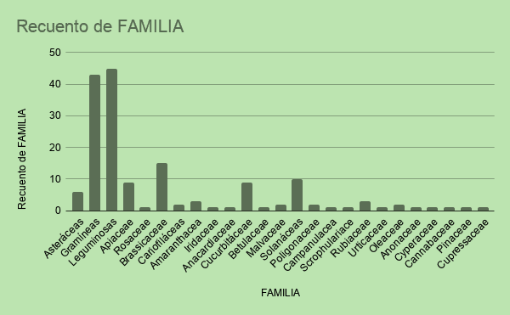
INVESTIGACIÓN DEL SEMILLERO
13
M. Adelaida Adarve
Museo de Ciencias
Instituto Histórico Padre Suárez

Slide 14
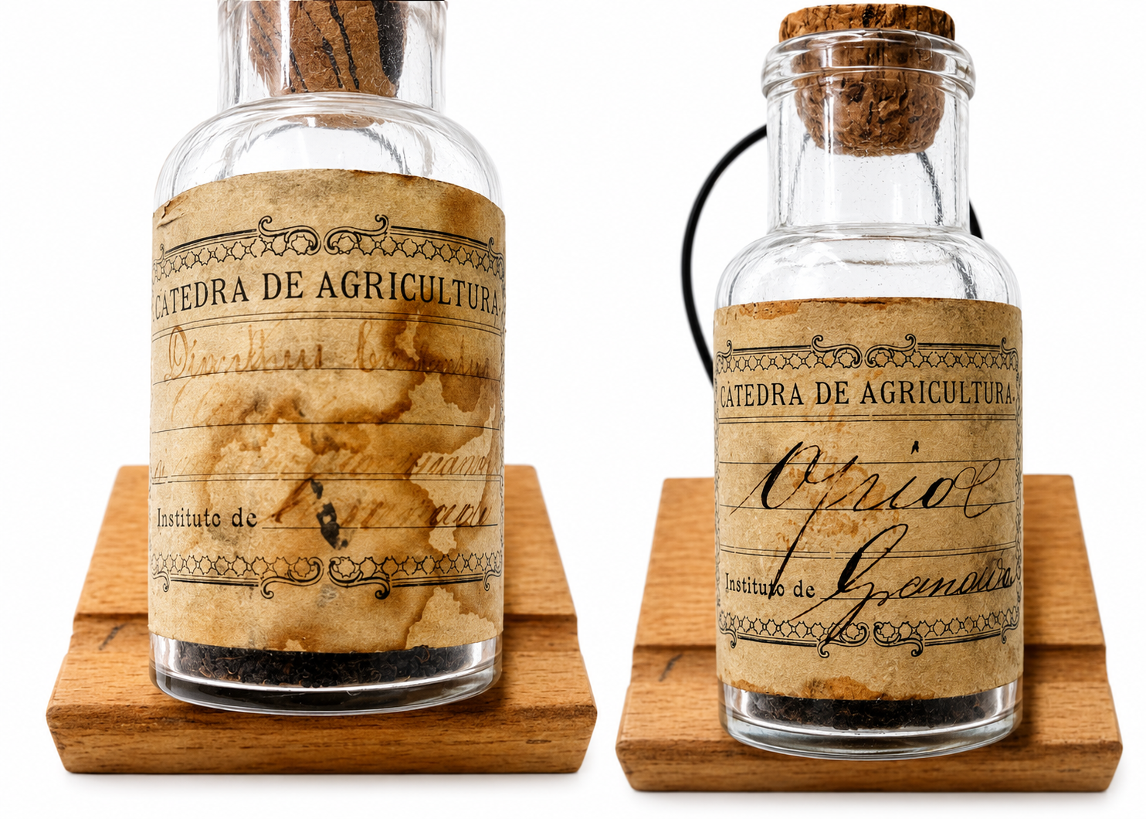
ESTUDIO DEL SEMILLERO
14
75 muestras con cartelas deterioradas, sin semillas. Contienen hojas de té, cornezuelo del centeno, agalla, opio…
39 frascos en estantes 1 y 2. Pueden pertenecer a la colección comprada en 1871-72
M. Adelaida Adarve
Museo de Ciencias
Instituto Histórico Padre Suárez

Slide 15
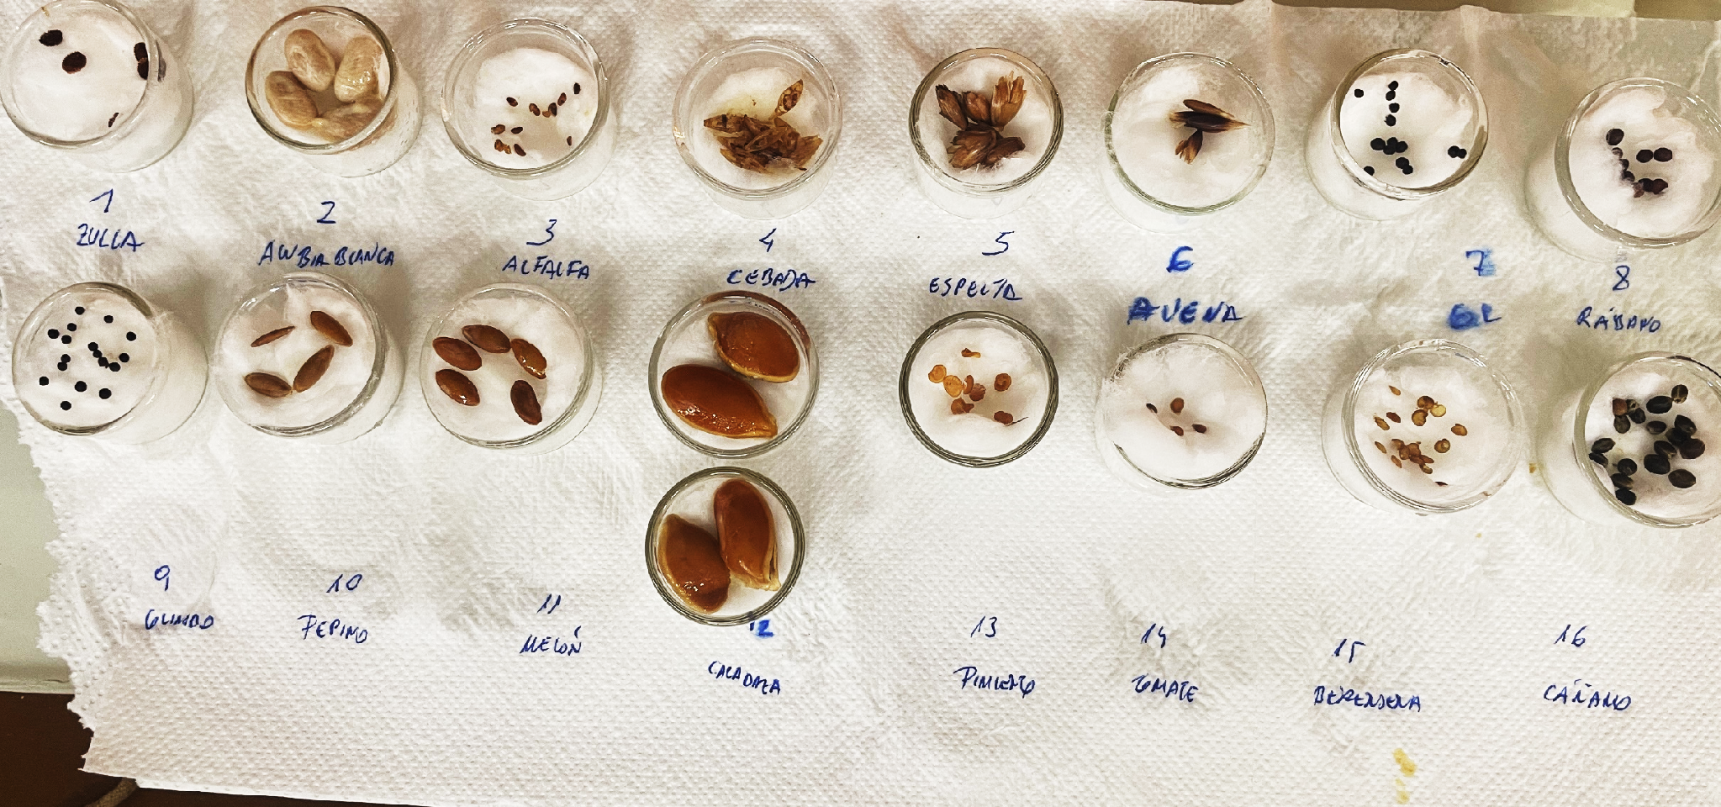
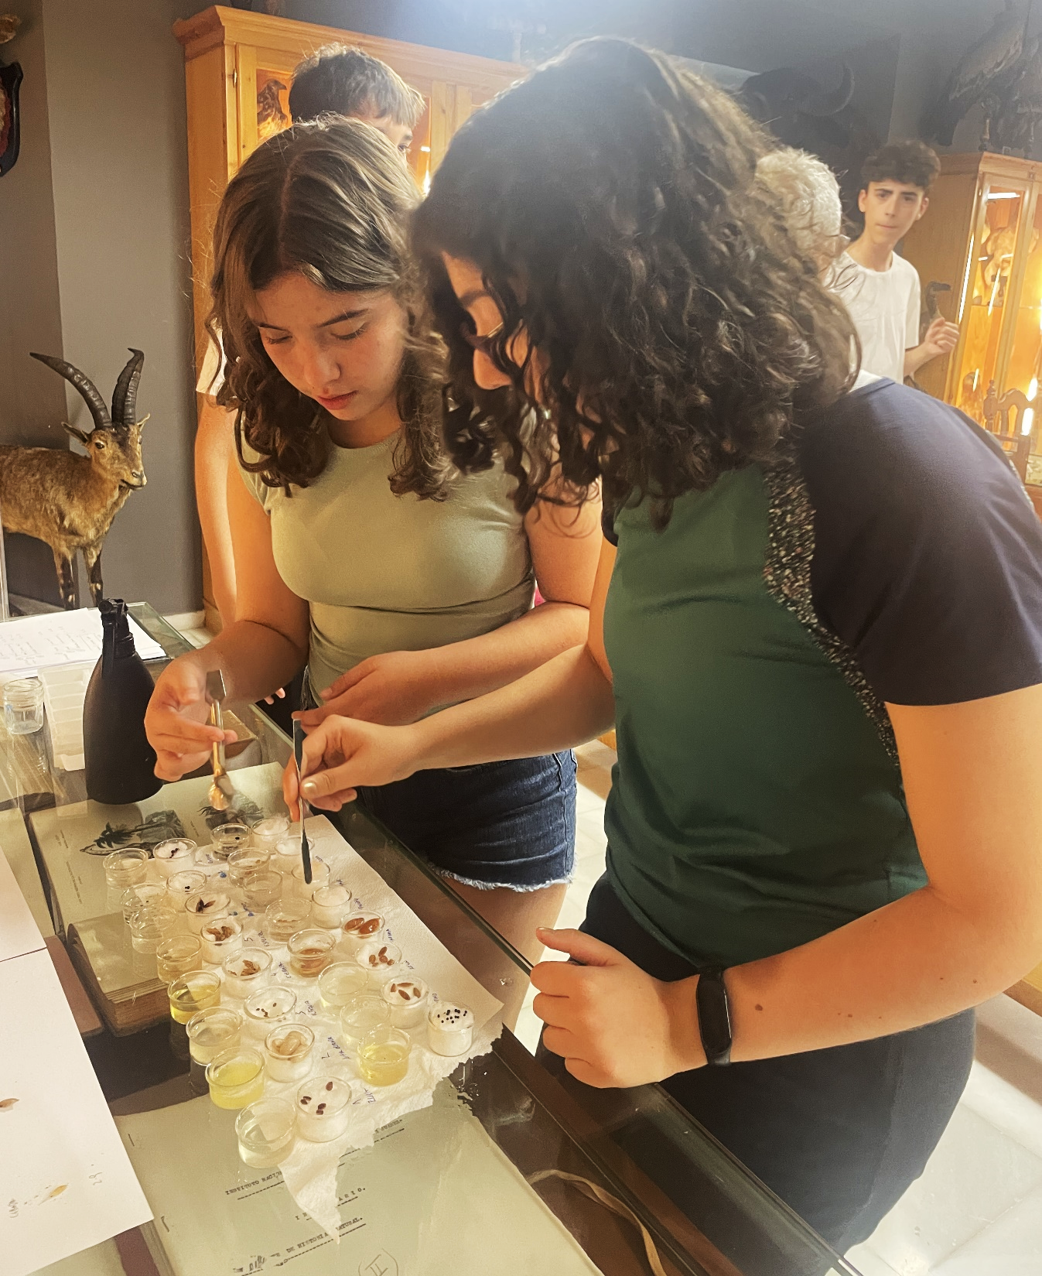
EXPERIMENTAMOS: GERMINACIÓN DE SEMILLAS DEL SEMILLERO
15
Tres muestras de semillas de especies de las cuatro familias más representadas, más una que nos llamó la atención, guardadas en frasco de vidrio no estanco (curso 1881-1882).
  27 mayo: preparación (remojo)
  1 de junio: germinación entre algodones
M. Adelaida Adarve
Museo de Ciencias
Instituto Histórico Padre Suárez

Slide 16
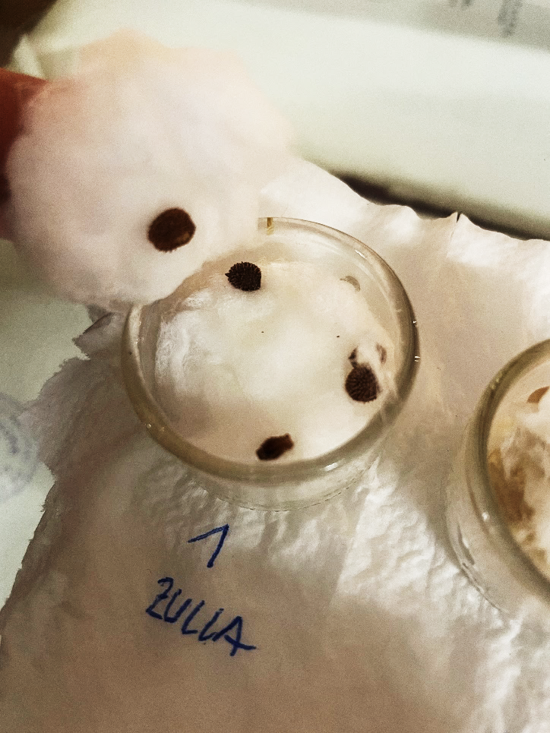
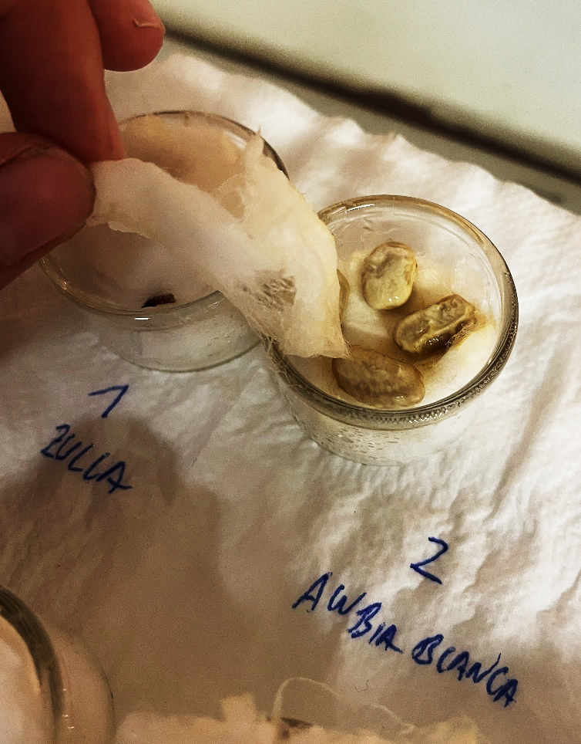
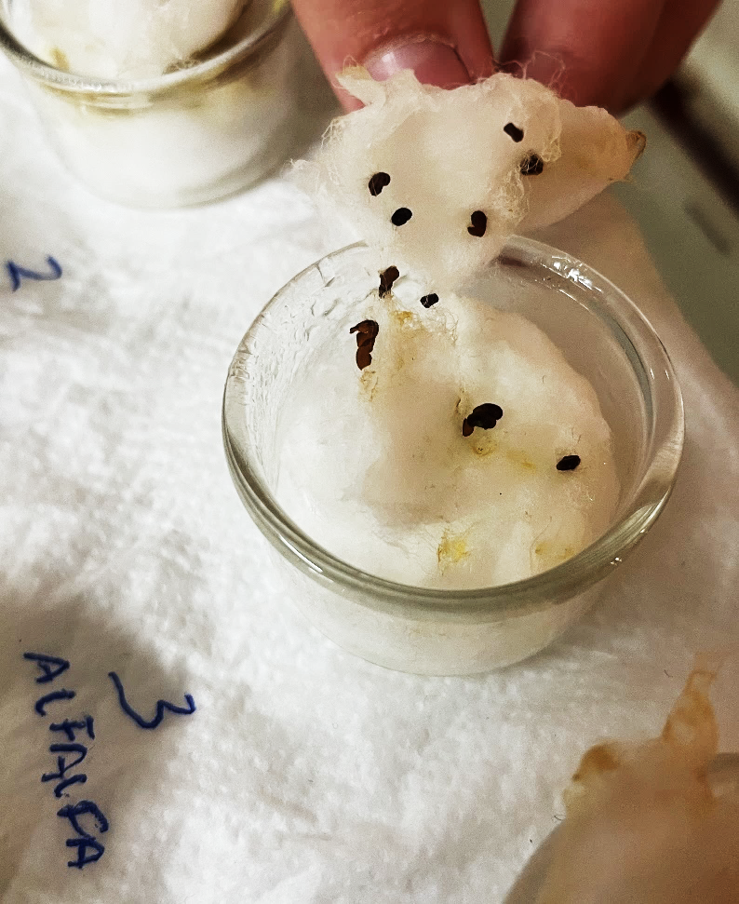
EXPERIMENTAMOS: GERMINACIÓN DE SEMILLAS DEL SEMILLERO
16
Resultados 19 de junio
Familia Fabaceae (Leguminosas)
M. Adelaida Adarve
Museo de Ciencias
Instituto Histórico Padre Suárez

Slide 17
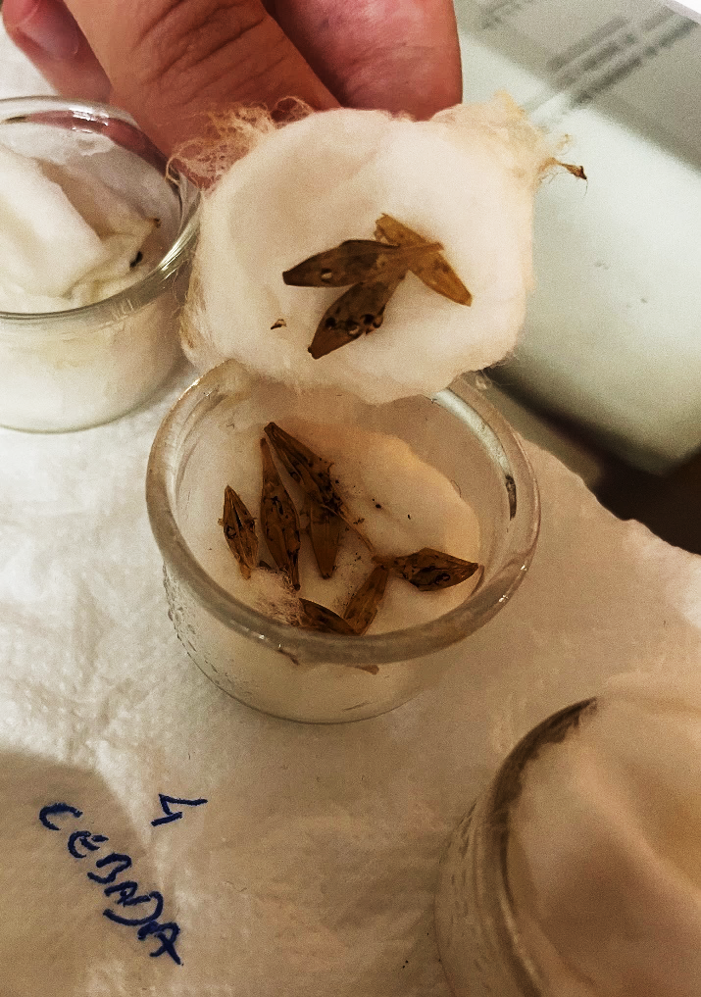
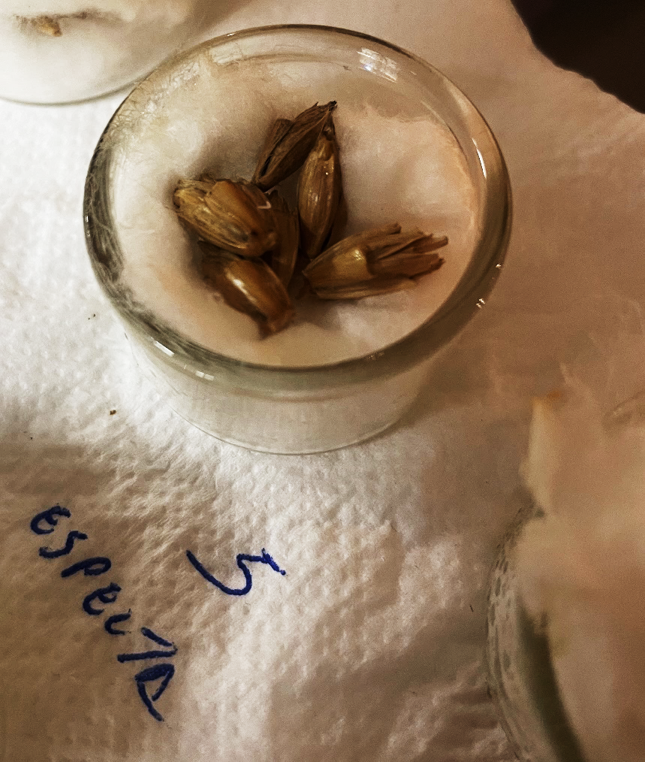
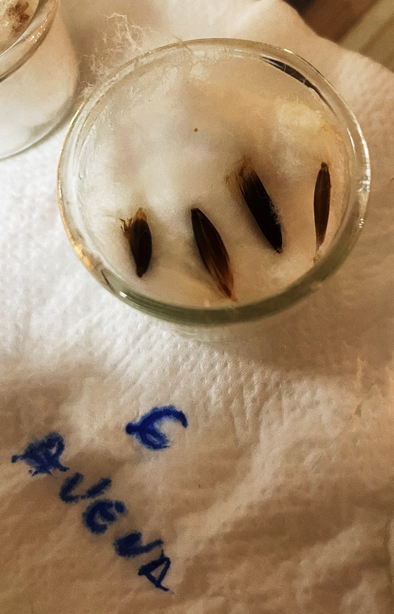
EXPERIMENTAMOS: GERMINACIÓN DE SEMILLAS DEL SEMILLERO
17
Resultados 19 de junio:
Familia Poaceae (Gramíneas):
M. Adelaida Adarve
Museo de Ciencias
Instituto Histórico Padre Suárez

Slide 18
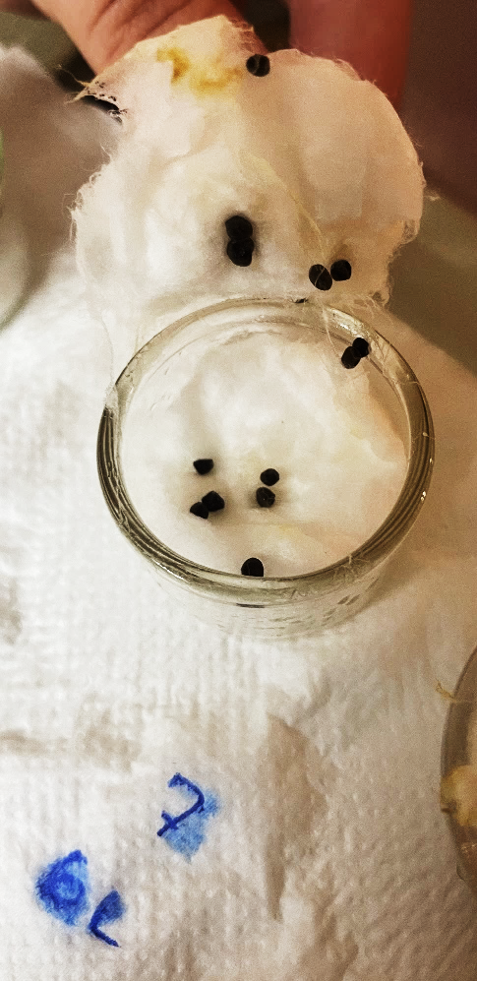
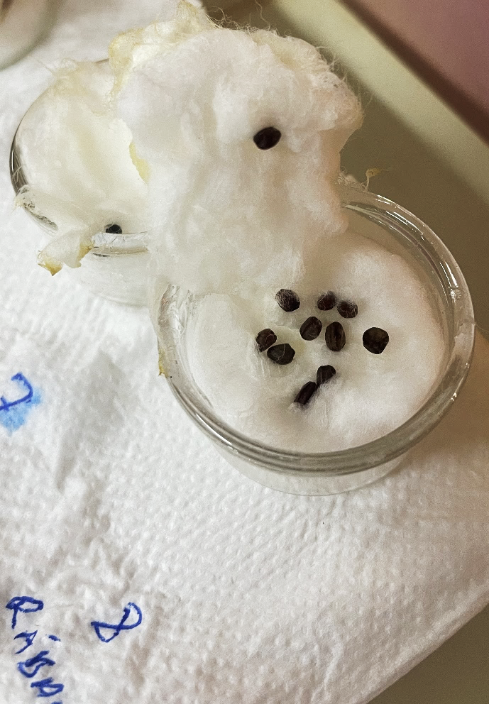
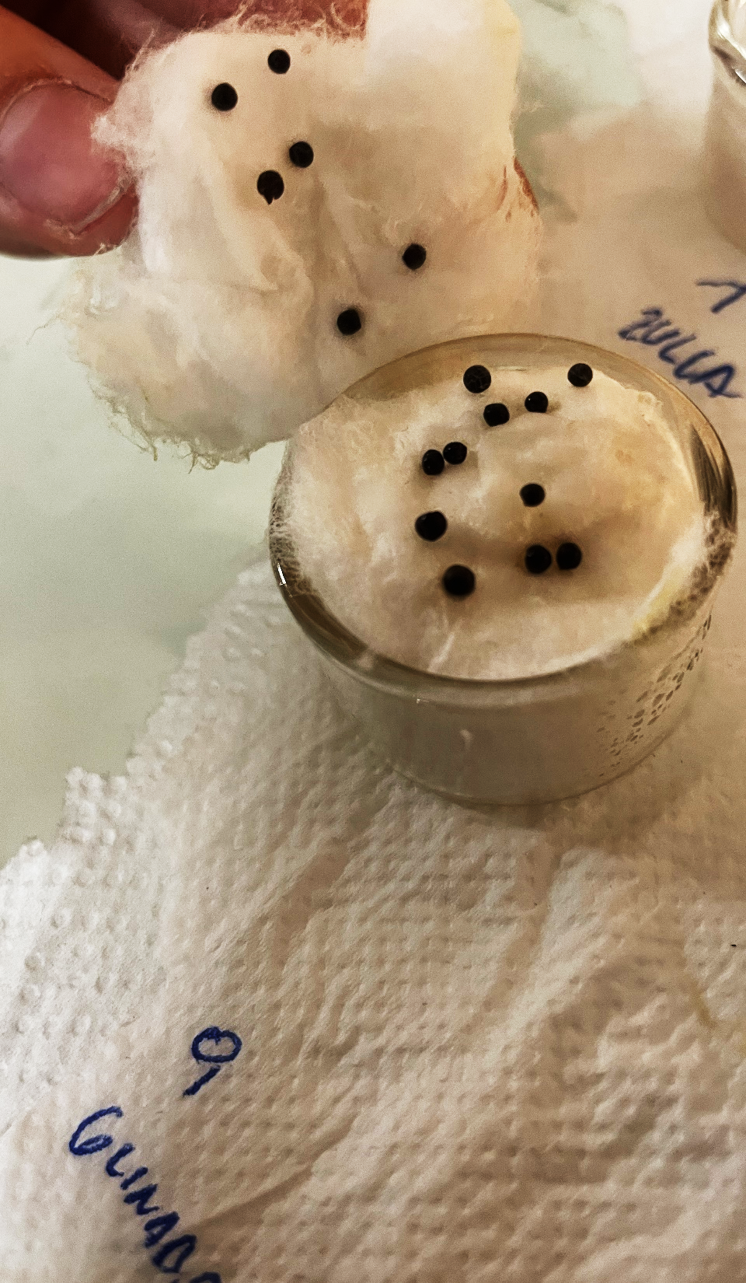
EXPERIMENTAMOS: GERMINACIÓN DE SEMILLAS DEL SEMILLERO
18
Resultados 19 de junio
Familia Brassicaceae (Crucíferas)
M. Adelaida Adarve
Museo de Ciencias
Instituto Histórico Padre Suárez

Slide 19
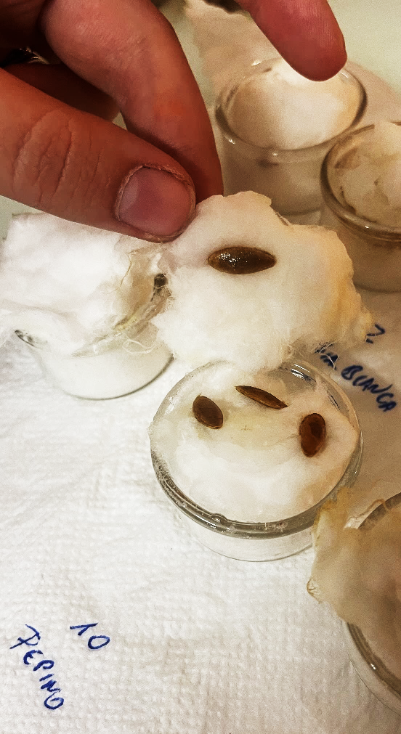
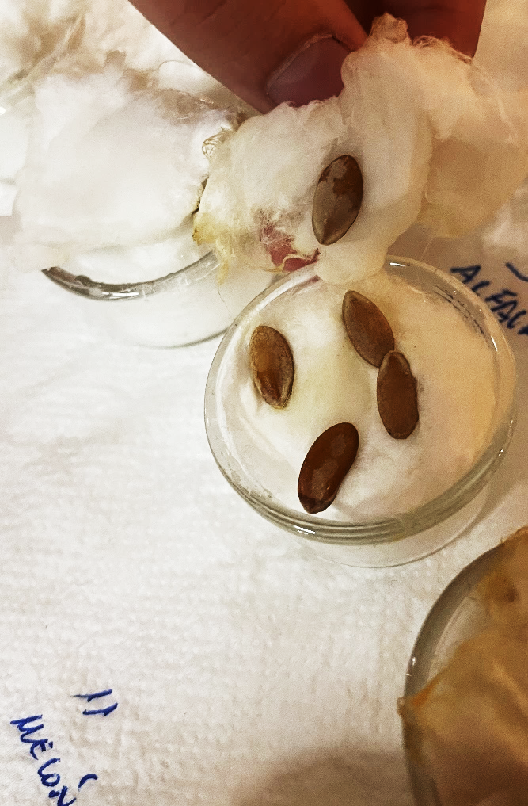
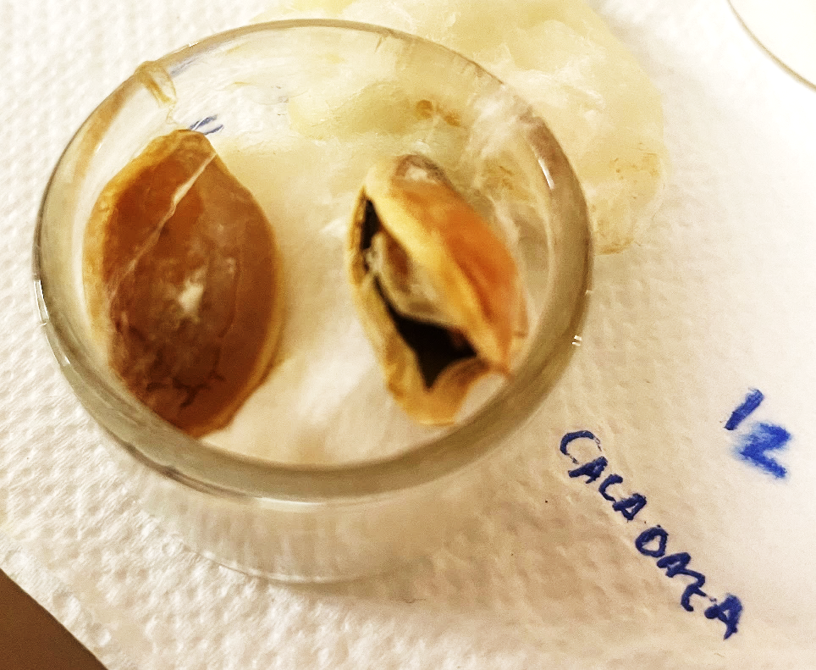
EXPERIMENTAMOS: GERMINACIÓN DE SEMILLAS DEL SEMILLERO
19
Resultados 19 de junio
Familia Cucurbitaceae
M. Adelaida Adarve
Museo de Ciencias
Instituto Histórico Padre Suárez

Slide 20
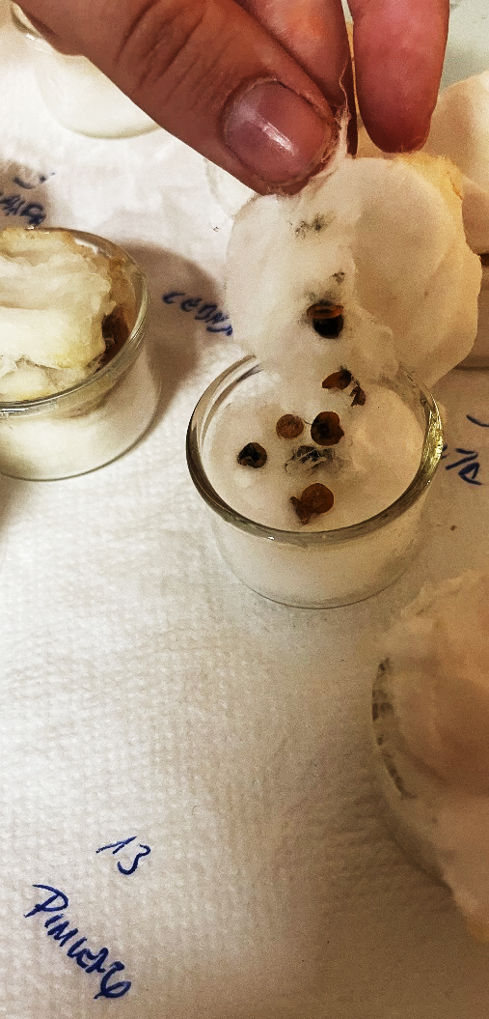
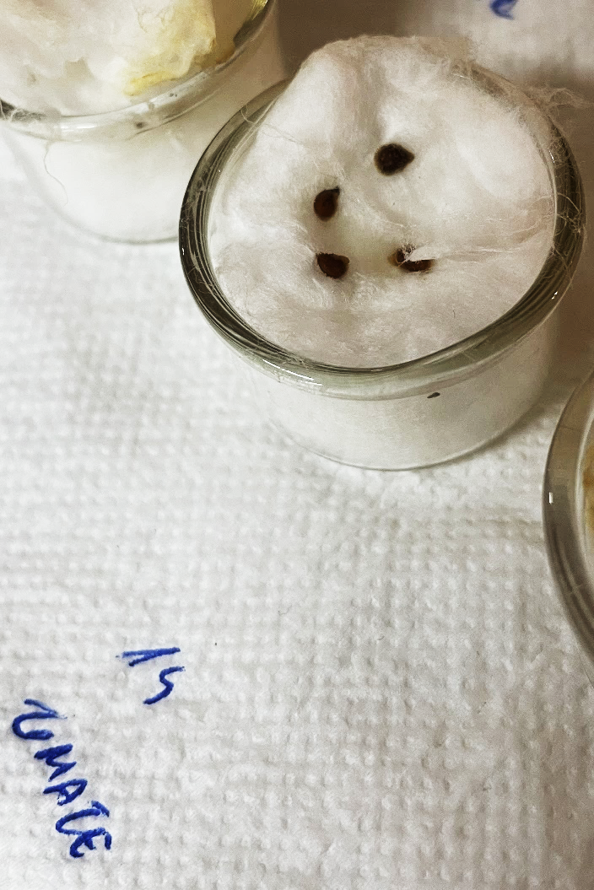
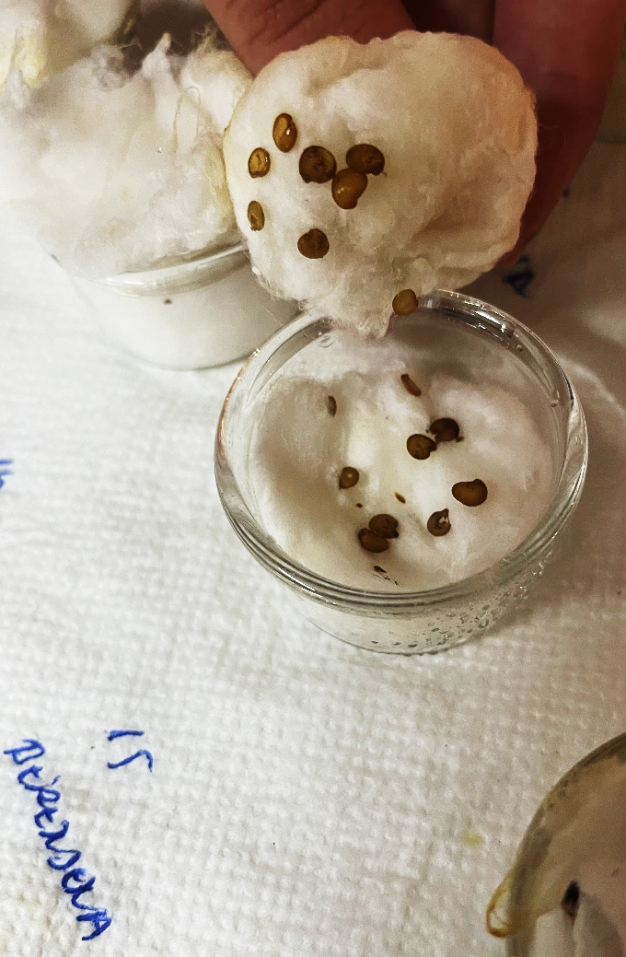
EXPERIMENTAMOS: GERMINACIÓN DE SEMILLAS DEL SEMILLERO
20
Resultados 19 de junio
Familia Solanaceae
M. Adelaida Adarve
Museo de Ciencias
Instituto Histórico Padre Suárez

Slide 21
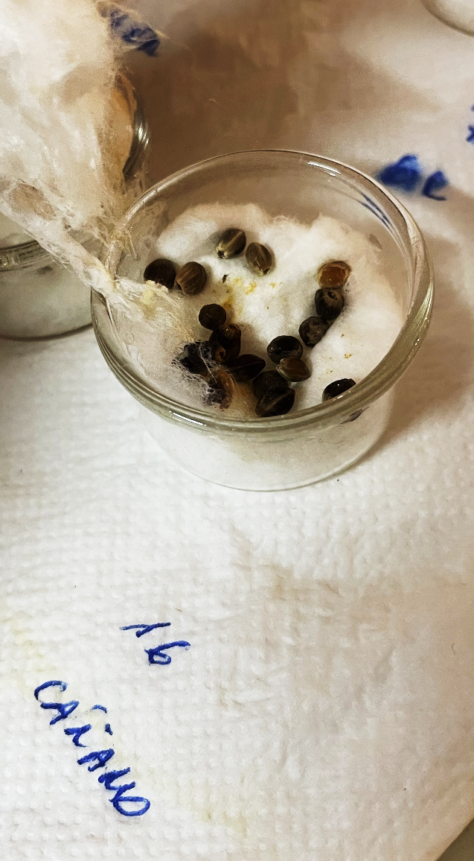
EXPERIMENTAMOS: GERMINACIÓN DE SEMILLAS DEL SEMILLERO
21
Resultados 19 de junio
Familia Cannabaceae
(la que nos llamó la atención)
M. Adelaida Adarve
Museo de Ciencias
Instituto Histórico Padre Suárez

Slide 22
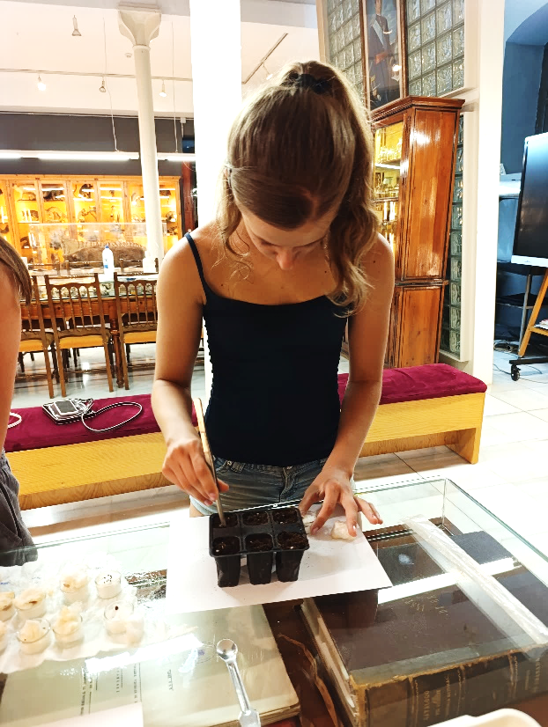
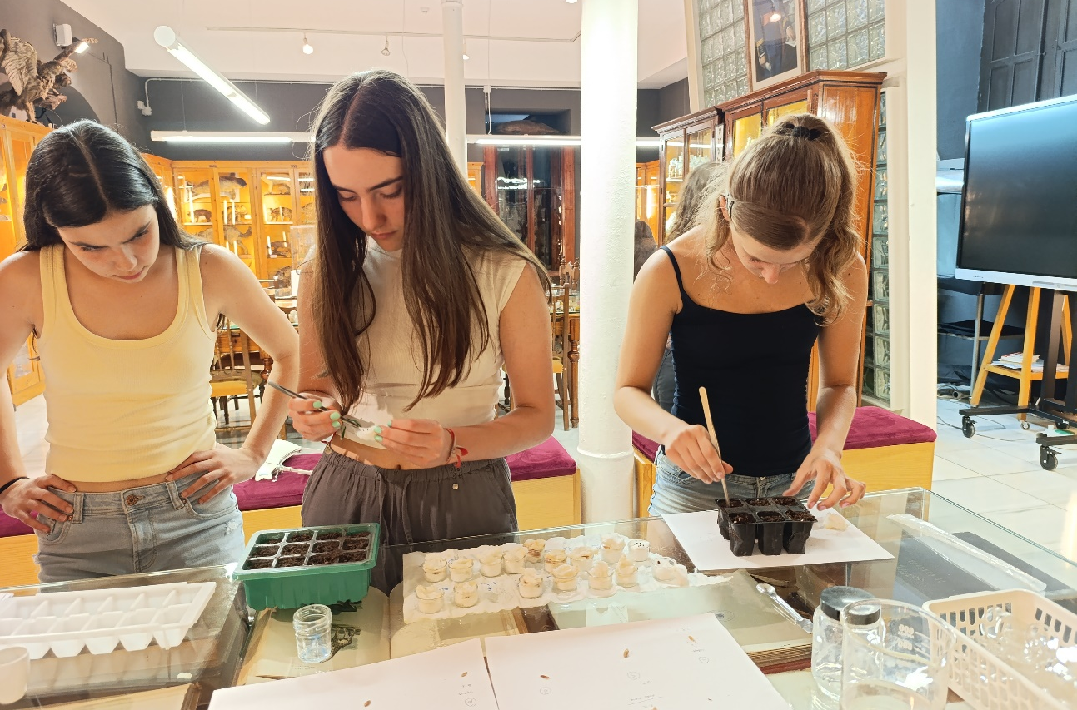
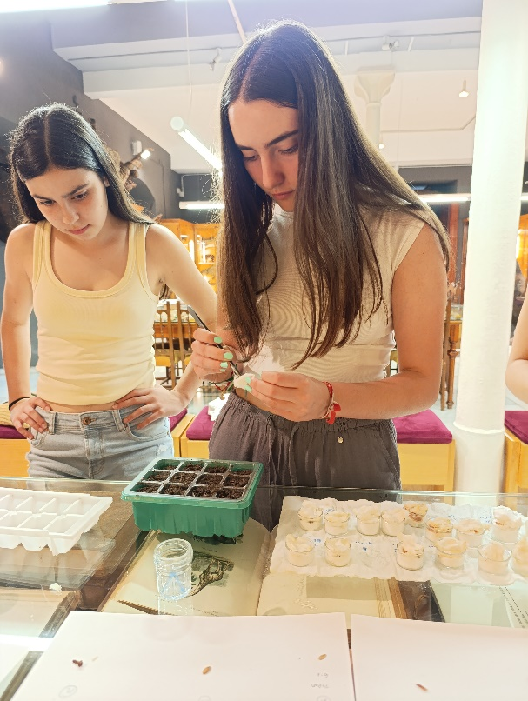
EXPERIMENTAMOS: PLANTAMOS SEMILLAS EN TIERRA 22/06/26
22
M. Adelaida Adarve
Museo de Ciencias
Instituto Histórico Padre Suárez

Slide 23
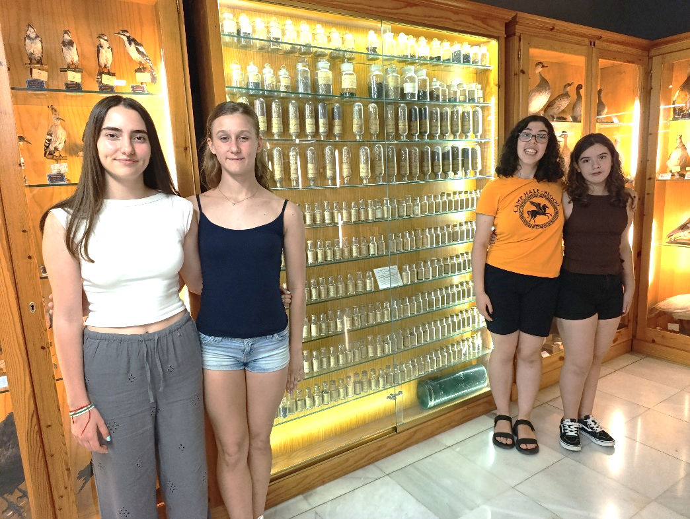
CONCLUSIONES
23
Importancia de acercar el Museo al alumnado: recurso para fomentar la curiosidad, el compromiso, el espíritu crítico, la rigurosidad y el trabajo en equipo.
El semillero del Museo de Ciencias del IES Padre Suárez procede de las adquisiciones que se hicieron en los cursos 1871-72 y 1881-82, por el Catedrático de Agricultura, D. Benito Ventué y Peralta.
Los estudios de Agricultura aplicada se implantan en 1863-64 hasta 1877-78: poca aceptación, alejados de las clases humildes y de las jóvenes clases pudientes, que prefieren estudios superiores a los profesionales.
M. Adelaida Adarve
Museo de Ciencias
Instituto Histórico Padre Suárez

Slide 24
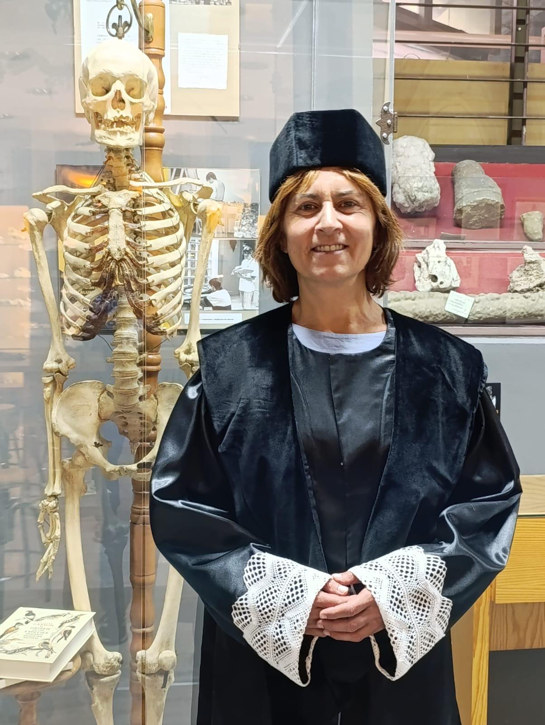
24
OBJETIVOS PARA EL CURSO PRÓXIMO
  Ordenar los frascos de vidrio por familia
  Investigar cualidades de las semillas
  Fotografiar frascos para añadir al inventario
  En resumen…
  ¡¡¡SEGUIR SEMBRANDO VOCACIONES!!!
  Esperemos que germinen más que las semillas…
M. Adelaida Adarve
Museo de Ciencias
Instituto Histórico Padre Suárez

